Slide 1
არტანუჯი XVI საუკუნის მეორე ნახევარში

Slide 2
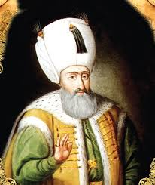
ოსმალეთის სულთანი სულეიმან I (1520-1566 წწ.)

Slide 3
ოსმალთა მიერ ისტორიული სამხრეთ საქართვე-
ლოს ტერიტორიების დაპყრობა ქრონოლოგიუ-
რად შეიძლება ორ ძირითად ეტაპად დავყოთ
XVI საუკუნის 40-60-იანი წლები
XVI საუკუნის 70-იანი წლები

Slide 4
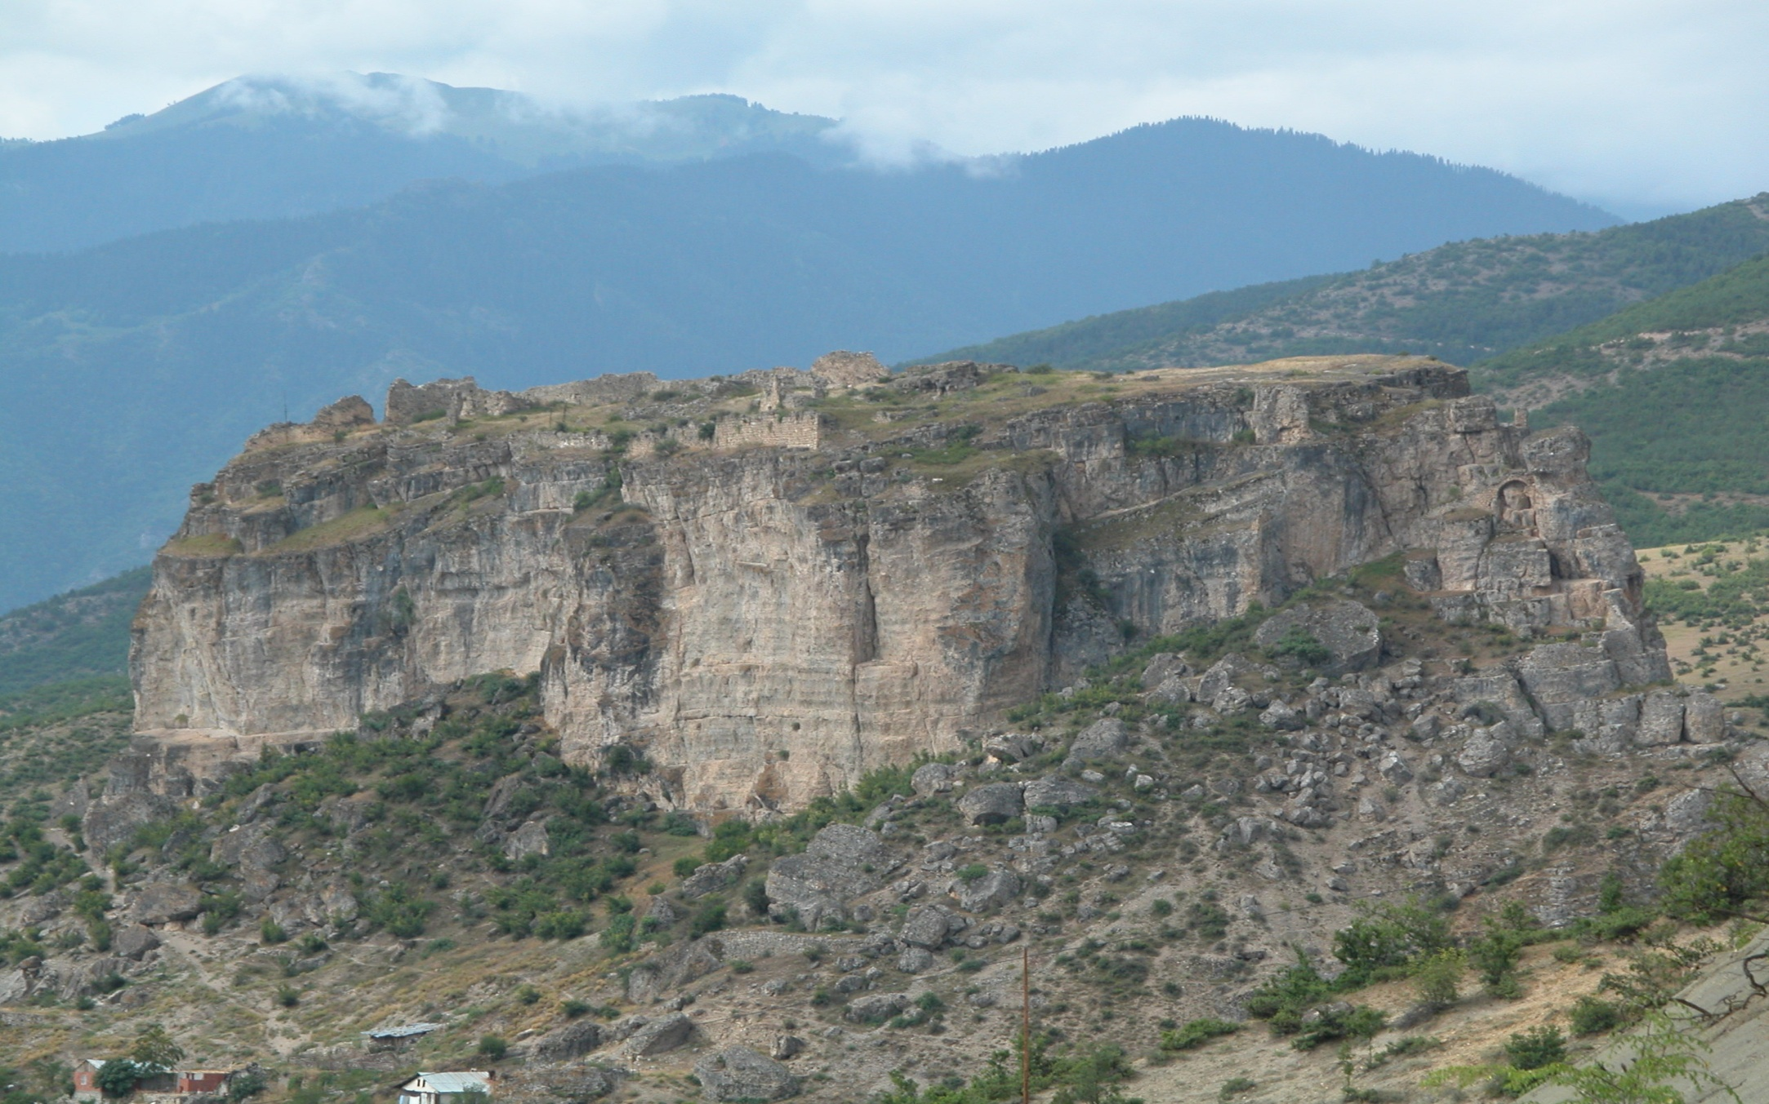
არტანუჯის (ციხე) ხეობა 1551 წელს დაიპყრო
არზრუმის ბეგლარბეგმა ყარა-შაჰინ მუსტაფა ფაშამ

Slide 5
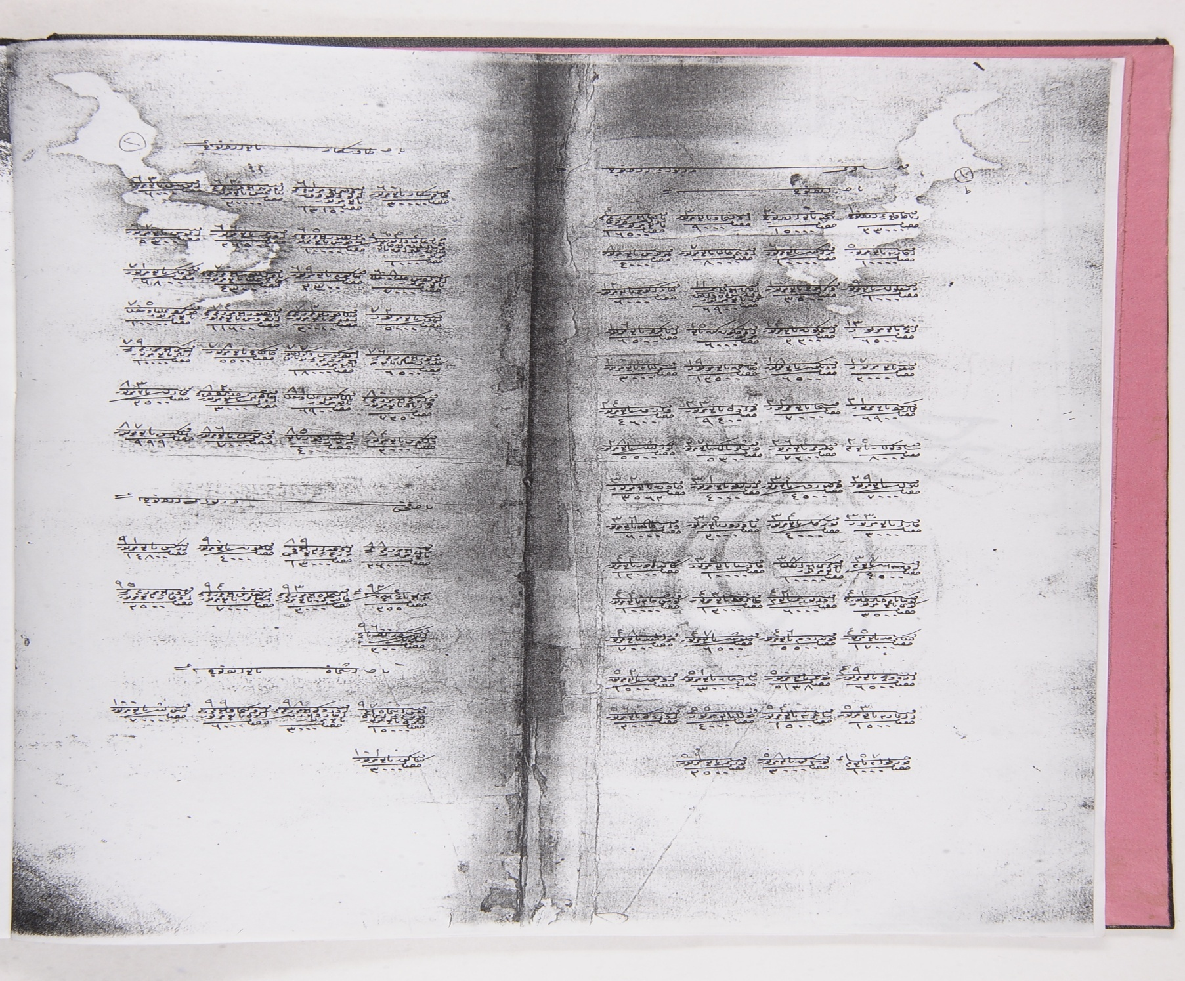
არტანუჯის სანჯაყის სოფელთა ჩამონათვალი (ფრანგმენტი დოკუმენტიდან)

Slide 6
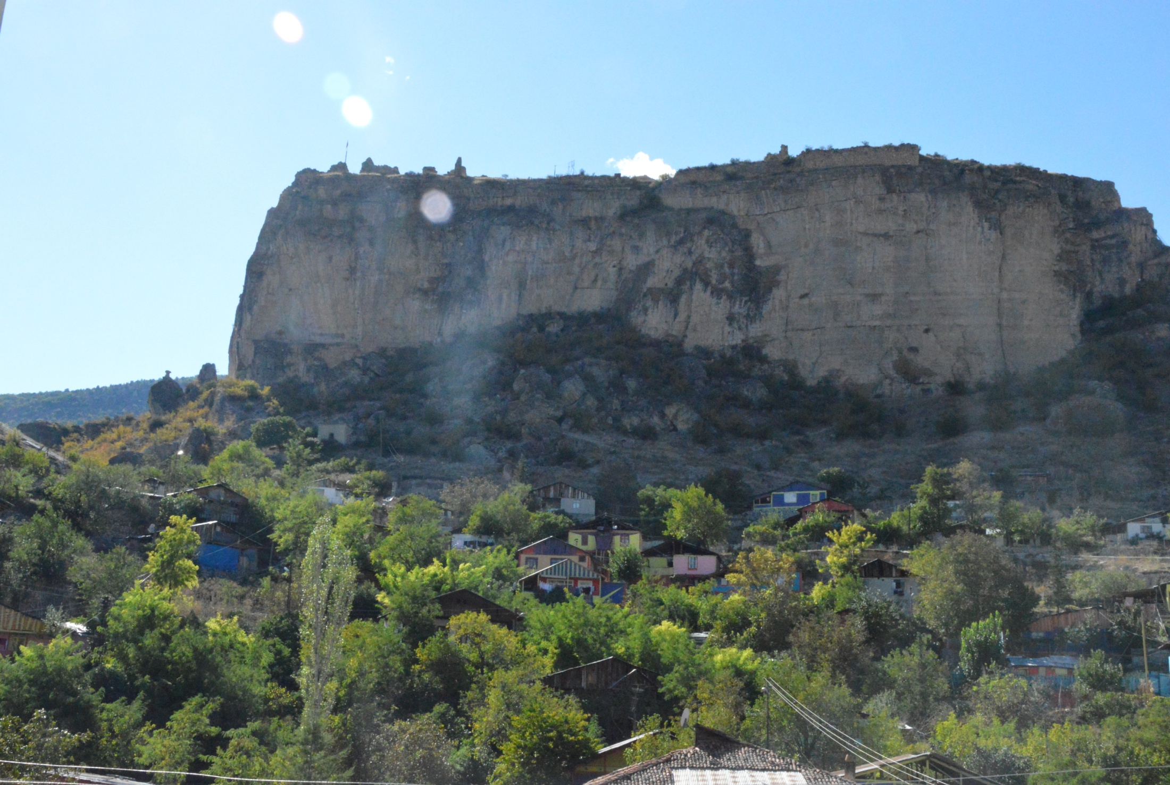
არტანუჯის ციხის რაბათი

Slide 7
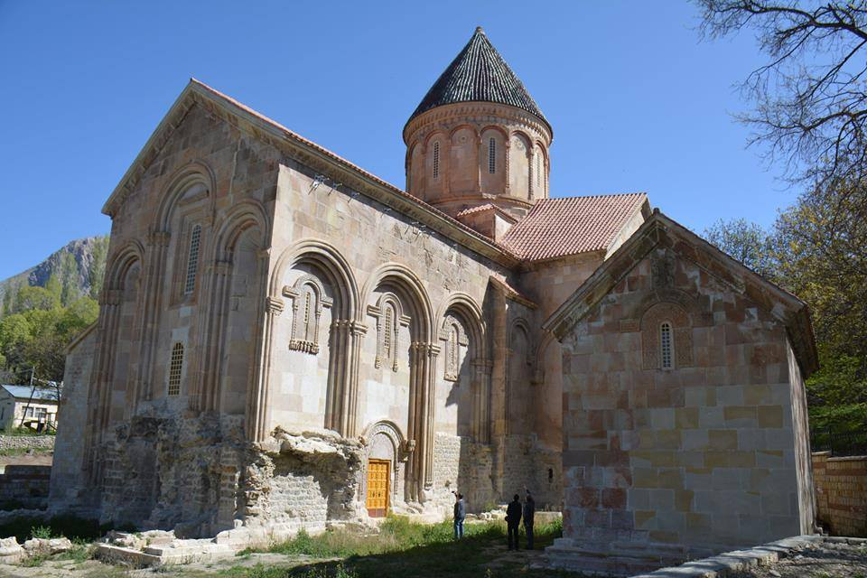
იშხანის მონასტერი ამავე სახელწოდების ნაჰიეში

Slide 8
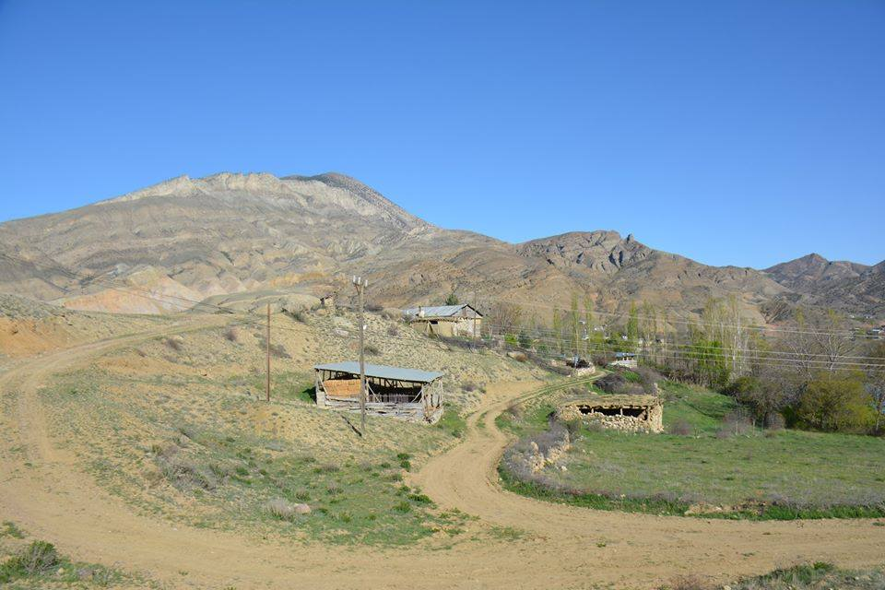
ტაოს კარი - ამჟამად არზრუმის ილი, ოლურის ილჩე, სოფელი ჩათაქსუ

Slide 9
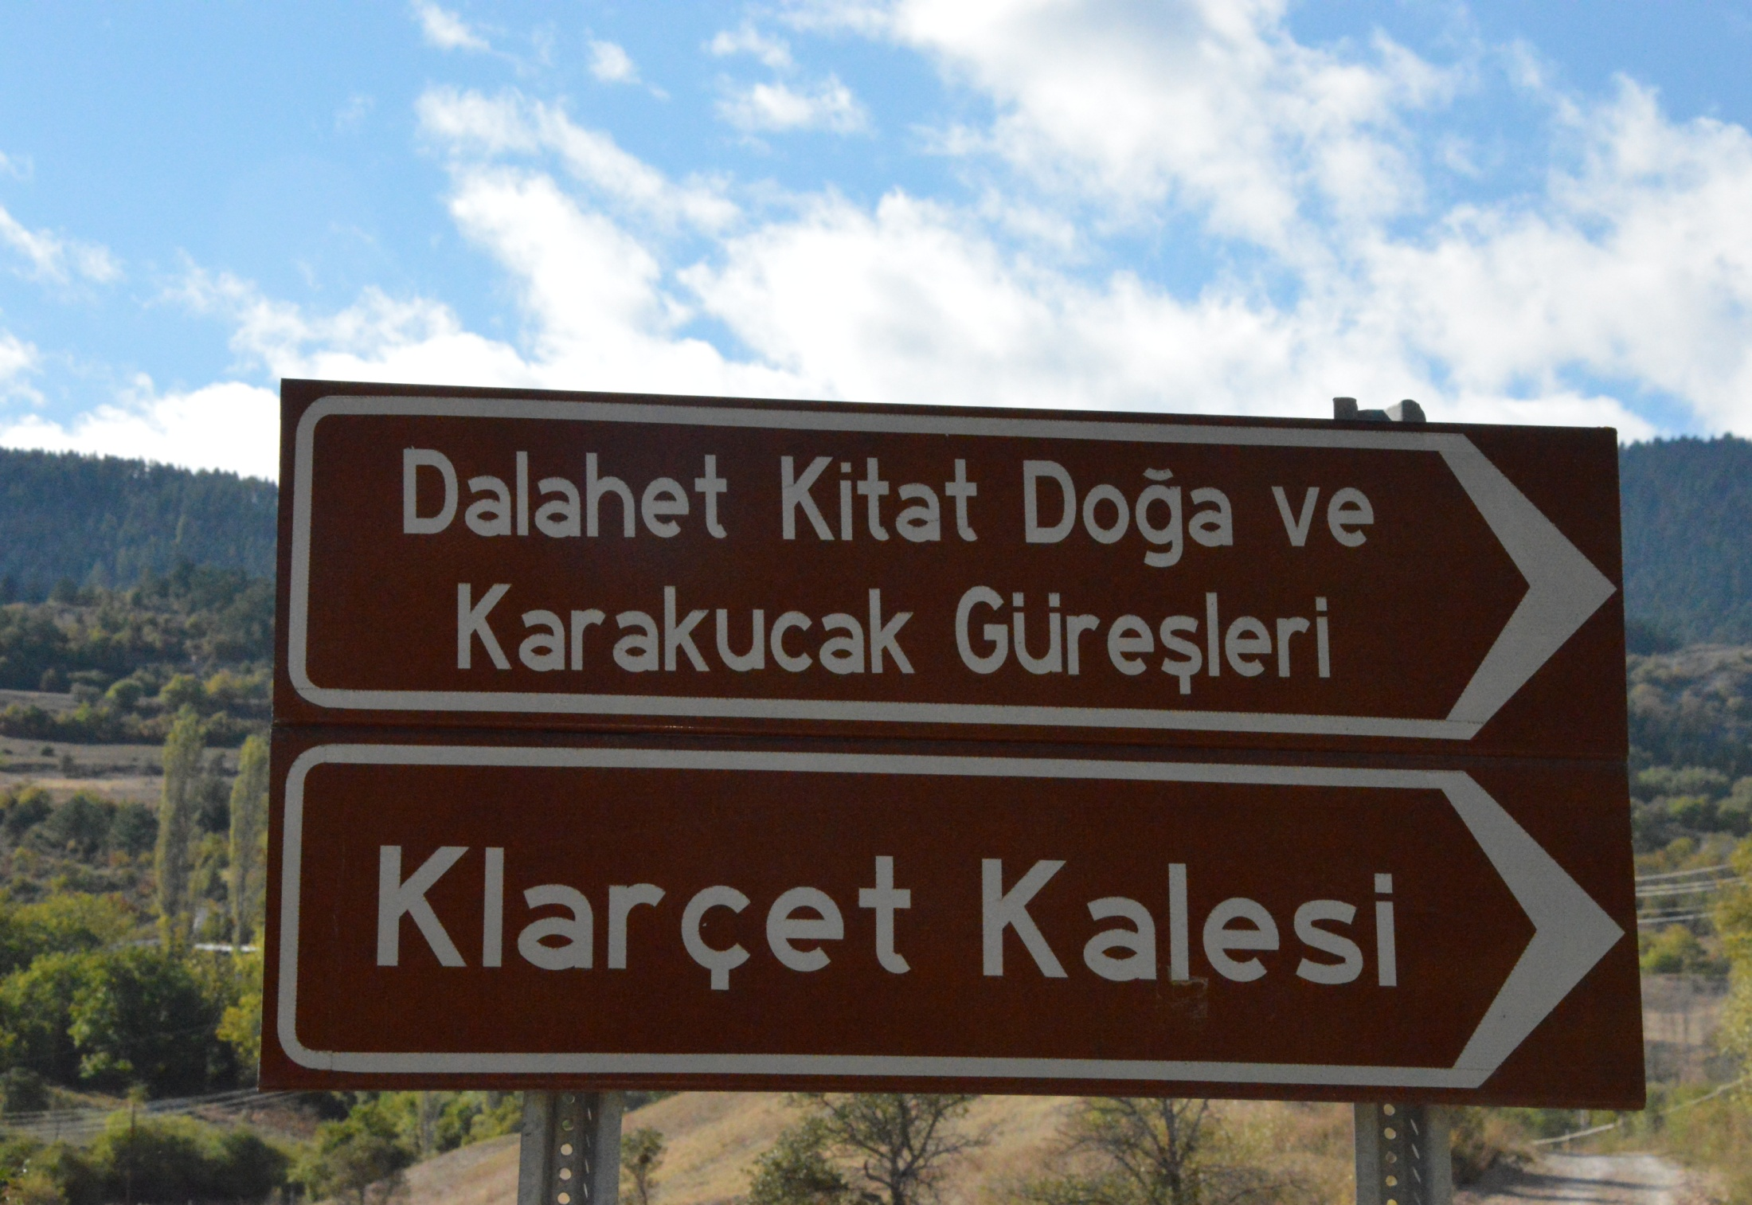
სოფელი კლარჯეთი არტანუჯის ხეობაში

Slide 10
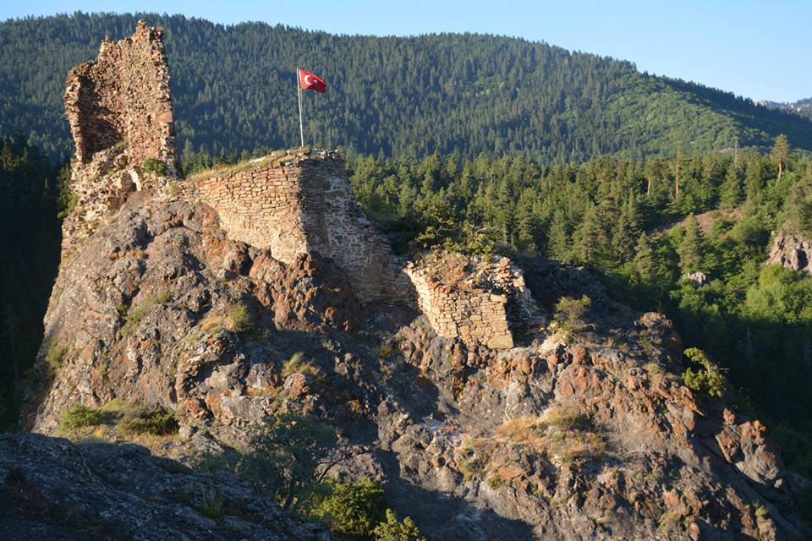
კლარჯეთის ციხე

Slide 11
გმადლობთ ყურადღებისთვის

